Slide 1


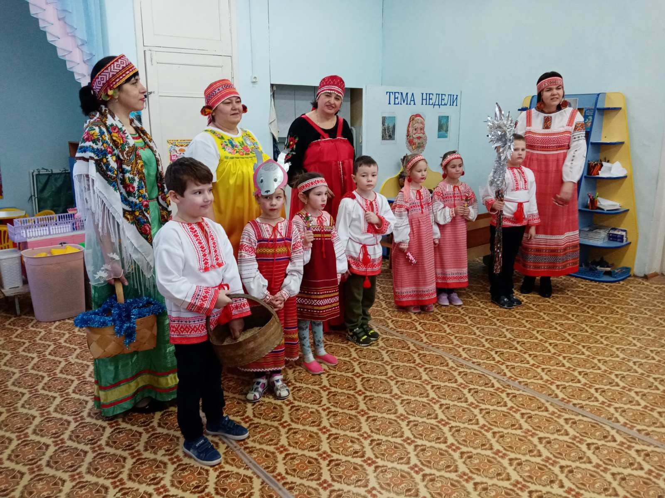
Муниципальное бюджетное дошкольное образовательное учреждение
детский сад №41 комбинированного вида
Проект
«Нравственно-патриотическое воспитание
детей 6-7 лет посредством приобщения к
истокам русской народной культуры»
Выполнила воспитатель высшей категории:
Буричева Людмила Александровна

Slide 2



Паспорт проекта
Форма
представления
Тип проекта
Длительность
проекта
Возраст
дошкольников
Социально-
педагогический
Презентация
проекта
Долгосрочный
5-7 лет
По количеству
участников
Участники
Воспитанники
группы,
воспитатель,
родители,
специалисты
ДОУ
Групповой

Slide 3
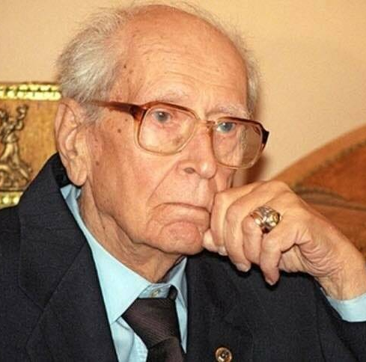
Актуальность
проекта
«Русский народ не должен терять своего нравственного авторитета среди других народов - авторитета, достойно завоеванного русским искусством, литературой. Мы не должны забывать о своем культурном прошлом, о наших памятниках, литературе, языке, живописи… Национальные отличия сохранятся и в XXI веке, если мы будем озабочены воспитанием душ, а не только передачей знаний»
Лихачев Д.С.

Slide 4
Задачи
проекта
1. Познакомить детей с народными традициями:
обычаями, праздниками, народным творчеством
и искусством.
2.Расширять представления о истории, культуре,
людях родного города и края.
3.Воспитывать в детях нравственно-патриотические чувства к родному краю, городу, стране; особые черты русского характера: доброту, честность, трудолюбие, правдивость используя виды русского фольклора
(сказки, песенки, пословицы, поговорки,
игры).
4.Создать условия для приобщения детей к русской народной культуре: организация предметно-пространственной среды в группе, вовлечение родителей в воспитательный процесс для совместной работы.
Цель проекта:
формирование нравственно-патриотических чувств старших дошкольников на основе русской культуры

Slide 5
Ожидаемые результаты
проекта
Обогащение духовного мира ребенка, у детей появился интерес к изучению русской народной культуры.
Изменение ценностного отношения к истории и традициям своего народа.
Расширение знаний о традициях русского народа по устному народному творчеству и умение применять их в самостоятельной деятельности..
Знание детей о народных праздниках и желание активно участвовать в них.
Повышение заинтересованности родителей к нравственно-патриотическому воспитанию своих детей
Укрепится взаимосвязь между детьми, родителями и педагогами.
Будет создана предметно-развивающая среда, способствующая нравственно-патриотическому воспитанию детей.

Slide 6
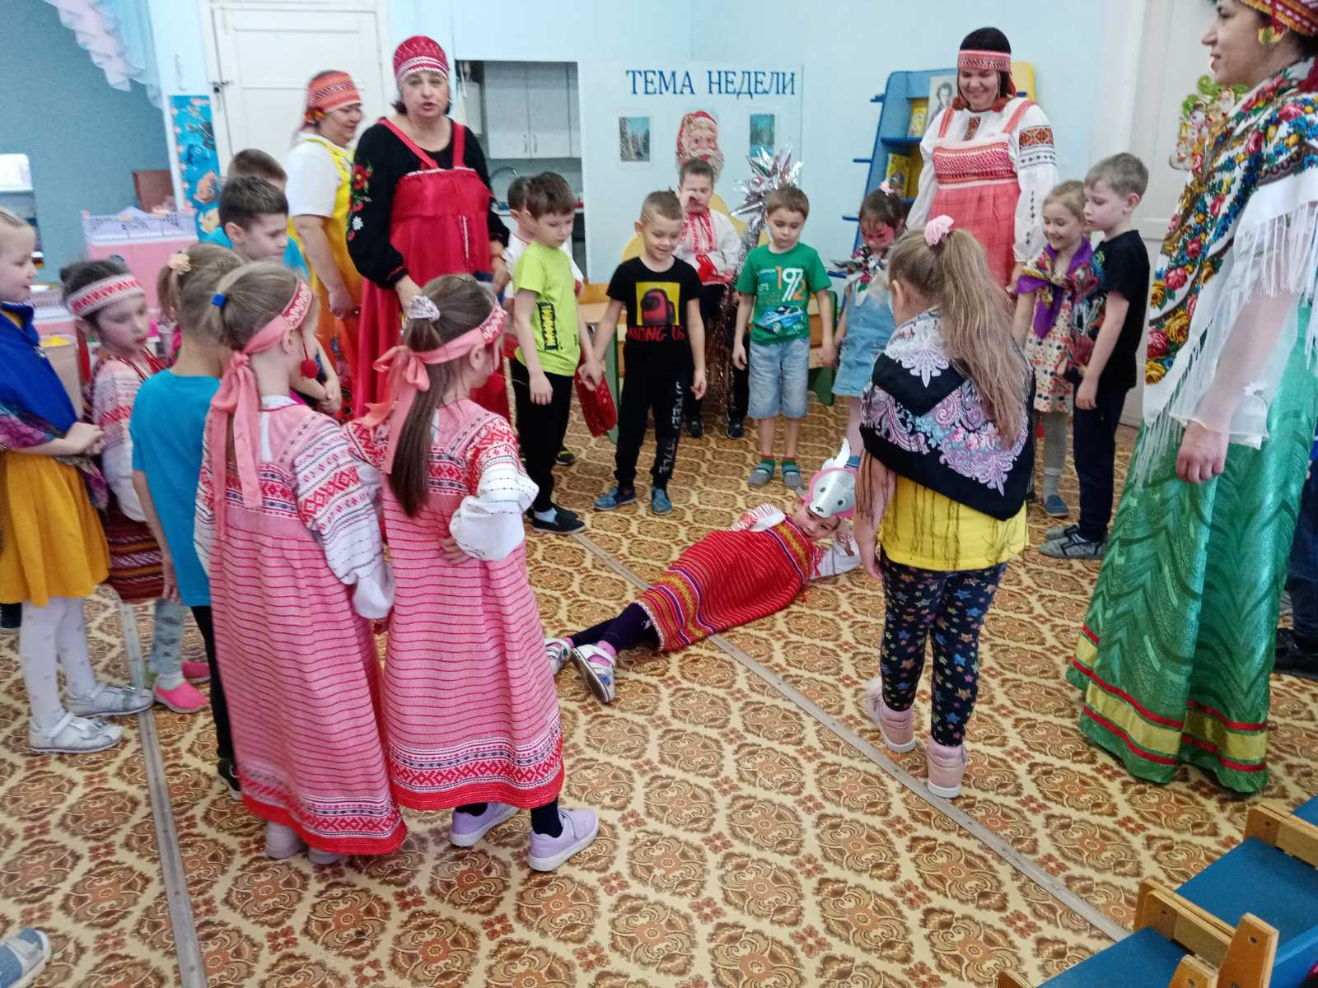
Типология
праздников
Праздник – это особое внутреннее душевное состояние, эмоциональный радостный подъем, созданный переживаниями торжественного, памятного, яркого и приятного события. В энциклопедическом словаре слово «праздник» определяется, как день, посвященный выдающимся событиям, традиционным датам. Праздники являются исторического наследия и повторяются регулярно из года в год. Праздники все время напоминают о корнях, без осознания которых невозможно самосознание нации
народные (национальные),
религиозные,
государственные,
профессиональные,
семейные.

Slide 7
Этапы
проекта
Организационно-подготовительный
Обоснование актуальности темы, мотивация ее выбора;
Изучение уровня нравственно-патриотического воспитания детей старшей группы
Определение цели и задач проекта;
Подбор литературы, пособий, атрибутов;
Обсуждение с родителями детей вопросов, связанных с реализацией проекта;
Составление тематического планирования мероприятий.
Основной
Реализация проекта согласно плану мероприятий с детьми, родителями, специалистами ДОУ
3. Заключительный
Обобщение результатов работы;
Анализ деятельности;
Презентация итогов работы.

Slide 8
Форма работы с детьми
Методы и приемы
Организованная образовательная деятельность
Совместная деятельность
Беседы
Праздники и развлечения
Чтение познавательной и художественной литературы
Наблюдения в быту и природе
Экскурсии в музей , русскую избу
Организация конкурсов рисунков и поделок
Просмотр видеофильмов, презентаций, слушание музыки.
Игровая деятельность
Заучивание потешек, прибауток, закличек.
Использование пословиц, загадок, поговорок.
Чтение художественной литературы.
Использование русских народных песен и танцев.
Проведение русских народных игр.
Использование русских народных костюмов в праздниках и самостоятельной деятельности.
Изготовление и применение игрушек и изделий народных промыслов.
Представление кукольного театра.
Разыгрывание сценок и эпизодов сказок.
Рассказ о народных обычаях и традициях.
Рассматривание иллюстраций о русском быте.
Беседы, вопросы, разъяснения

Slide 9
Классификация праздников по тематическим блокам (по Маханевой М,Д)
Тематические блоки патриотического воспитания | Описание | Пример итогового мероприятия – праздника
Я и Моя семья | Тесная взаимосвязь с родителями. Любовь маленького ребенка-дошкольника к Родине начинается с отношения к самым близким людям – отцу, матери, дедушке, бабушке, любви к своему дому, своим сверстникам. С целью воспитания у детей любви и уважения к мамам, папам, пожилым людям, умение понимать и анализировать. | «День Матери», День благодарности родителям «.Спасибо за жизнь!» ; «Женский день 8 марта»
Культура и традиции | Знакомство детей с народными традициями и бытом России. Расширение представления об искусстве, традициях и обычаях народов России. Расширение представления о разнообразии народного искусства, художественных промыслов. Воспитание интереса к искусству родного края; любви и бережного отношение к произведениям искусства. Использование в работе с детьми накопленный опыт работы по краеведению. Воспитание уважения к людям разных национальностей и их обычаям | «Рождественские колядки» «Масленица»
Я и Природа | Закрепление знаний о правилах безопасного поведения в природе; о временах года, последовательности месяцев в году. Воспитание бережного отношения к природе. | «Осенины» .
Я и Родина | Расширение представления детей о родном крае. Продолжать знакомство старших дошкольников с достопримечательностями региона, села/города, в котором живут дети. Воспитание любви к «малой Родине», гордости за достижения своей страны. Рассказывать детям о том, что Земля – наш общий дом, на земле много разных стран, важно жить в мире со всеми народами, знать и уважать их культуру, обычаи и традиции. Расширение представлений детей о родной стране, о государственных праздниках. Поощрение интереса детей к событиям, происходящим в стране, воспитывать чувство гордости за её достижения. Закрепление знаний о флаге, гербе и гимне России, о Ю. А. Гагарине и других героях космоса | «День Российского Флага» ,«День народного единства» , « День Космонавтики»
Этих дней не смолкнет слава | Формирование и развитие чувство гордости за свой народ, свою армию, уважение к ветеранам Великой Отечественной войны и труженикам тыла, желание быть похожими на сильных смелых российских воинов. Ознакомление с памятниками героям ВОВ. Рассказывать детям о воинских наградах дедушек, бабушек, родителей. Рассказывать о преемственности поколений защитников Родины: от былинных богатырей до героев ВОВ | «День защитника Отечества» «День Победы»

Slide 10


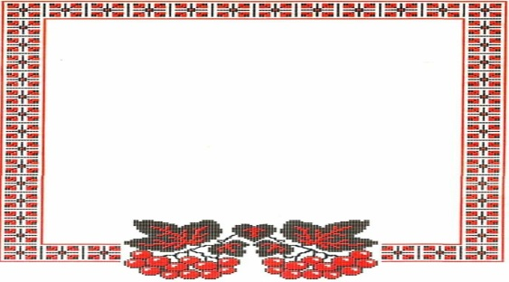


Речевое развитие
Художественно-эстетическое развитие:
Музыкальное развитие
Физическое развитие
Образовательные области
Познавательное развитие
Социально-коммуникативное развитие

Slide 11
Я и Моя семья
Образовательная область | Форма работы с детьми
Познавательное развитие | 1. Рассматривание иллюстраций, картинок с членами семьи, модели генеалогического древа. 2. НОД: беседа - игра на тему, «Моя семья». 3. Викторина «В какой сказке встречаются семьи». 4. Беседы на тему: «Никого роднее мамы и папы в целом мире нет», «На кого ты хочешь быть похож»; 5. «Организация быта в нашей семье в будни»; «Семейный праздник – День рождение». 7. Обсуждение с детьми поговорок и пословиц о семье.
Социально-коммуникативное развитие | 1. Рассказы детей о семье. 2.Составление рассказа на тему: «Расскажи про маму (папу, бабушку, дедушку). 3. ОД: прочтение и обсуждение рассказов В.Осеевой «Волшебное слово». 4. Чтение стихотворений: Р.Гамзатова «Про дедушку», Н.Майданик «Вместе с бабушкой». 5. Пальчиковая гимнастика: «Семья»; «Дом». 6. Дидактические игры: «Домашний труд», «Передай свое тепло другу стоящему рядом», «Чем можно порадовать маму». 7. Чтение художественной литературы В. Драгунский «Все тайное становится явным», Н. Носов «Огурцы
Художественно-эстетическое развитие | 1. НОД: рисование « «Моя счастливая семья». 2. Аппликация «Подарок любимой семье». 3. Музыка: слушание музыки и песен о маме и папе. 3.Разучивание песни «Моя семья» Е. Курячий. 5. Разучивание парного танца «Вся моя семья». 6. Разучивание песни «Я самая счастливая».
Речевое развитие | 1. НОД: беседы на тему «Моя семья», «Никого роднее мамы и папы в целом мире нет»; «На кого ты хочешь быть похож»; «Организация быта в нашей семье в будни»; «Семейный праздник – День рождение», «В какой сказке встречаются семьи». 2. Обсуждение с детьми поговорок и пословиц о семье. 3. Словесная игра с мячом «Собираем добрые слова».
Физическое развитие | 1. Физкультминутка «Семья». 2. Словесная игра с мячом «Собираем добрые слова». 3. Игра – эстафета « Кто быстрее собирет мамины покупки»

Slide 12
Культура и Традиции
Образовательная область | Форма работы с детьми
Познавательное развитие | 1.Рассматривание альбомов, иллюстраций «Русский костюм», «Русский быт», «Хлеб-всему голова», «Русские традиции» 2.НОД: «Знакомство с русским народным костюмом», «Матрёшка – символ России», «Как жили люди на Руси» (с использование ИКТ) 3.Онлайн-экскурсия «Русская изба и ее внутреннее убранство»
Социально-коммуникативное развитие | 1.Подвижные игры: «Гуси-лебеди», «У медведя во бору», «Олени и пастухи», «Коршун и наседка». 2.Дидактические игры: «Кувшин доброты», «Русские матрешки», «Народные промыслы», «Народное творчество», «Декоративное домино», «Герои русских былин». 3. Сюжетно – ролевые игры: «Семья: В гости к бабушке Варваре», «Русская ярмарка», «Путешествие в прошлое». 4. Драматизация народной сказки «Волк и лиса». 5. Постановка театрализованного представления «Петрушкины посиделки». 6.Конструирование: «Барышни-франтихи», «Чучело масленицы», «Атрибуты к масленице»
Художественно-эстетическое развитие | 1.Рисование: «Золотая Хохлома», «Пригласительная открытка» (городецкий розан) 2.Лепка: по сказке «Конёк – Горбунок», замыслу по мотивам дымковской игрушки 3.Аппликация: «Матрёшки в хороводе» (коллективная работа) 4.Музыка: Повторение хороводных песен, знакомство с народными музыкальными инструментами (балалайка, гусли, ложки), разучивание хороводов.
Речевое развитие | 1.Беседы с детьми «О видах декоративно – прикладного искусства», «Как жили люди на Руси», «Русские народные игрушки», «Устройство русской избы», «Старинные русские обычаи», «Сине-голубое чудо», «Дымковская сказочная страна», 2.Чтение художественной литературы: «Лисичка со скалочкой», «Лиса и журавль», «Маша и медведь», «Петушок – золотой гребешок», «Сестрица Алёнушка и братец Иванушка» и др., 3.Заучивание пословиц, поговорок, потешек, считалок, закличек, скороговорок; отгадывание загадок; народные приметы. 4.Рассматривание иллюстрации «Славянская семья»
Физическое развитие | Русские народные игры: «Золотые ворота», «Горелки», «Гори, гори ясно!», «Плетень», «Ручеек», «На горе-то калина», «Каравай», «Капуста», «Мячик кверху», «Салки», «Лапта», «Пчелы», «Колечко»

Slide 13
Я и Природа
Образовательная область | Форма работы с детьми
Познавательное развитие | 1.Рассматривание альбомов. Расширять знания детей о растениях и животных родного края. 2.Виртуальная прогулка «Природа родного края» 3.Познавательная экскурсия в парк 4.Сбор семян осенью, сбор листьев для гербария. 5.НОД «Природа родного края», «Животные родного края», «Хвойные деревья наших лесов» 6.Экспериментальная деятельность: Сравнение еловых и сосновых шишек, сравнение веточек сосны и ели. 7.Просмотр видео«Жизнь леса»
Социально-коммуникативное развитие | 1.Акция «Спаси дерево», «Столовая для пернатых» 2.Дидактические игры: «Природа – не природа», «Кто в домике живет?», «Найди перелетных и зимующих птиц», «Найди по описанию», «Найди, кого назову», «Опиши, а мы отгадаем», «Кого не стало?», «Чьи следы», «Назови ласково». 3.Экологическая игра «Разрешается – запрещается» 4.С/р игры: «Спасаем лес от мусора», «Репортаж», «Зоопарк», «Волшебный колокольчик» 5.Драматизация «Эколята-дошколята»
Художественно-эстетическое развитие | 1.Аппликация из сухих листьев и цветов «Осенний букет» 2.Конструирование «Кормушки для птиц». 3. Рисование «Берегите природу», «Деревья нашего участка». 4.Конструирование «Полянка для насекомых». 5.Лепка «Животные в лесу».
Речевое развитие | 1.Обсуждение и разучивание с детьми поговорок и пословиц о природе родного края, отгадывание загадок 2. Чтение стихотворений о природе и родной земле; детских произведений В. Сухомлинский «Стыдно перед совушкой», Успенский «История одной яблоньки», «Птицы», А. Яшина «Покормите птиц зимой», В. Степанов «Животные наших лесов»,Т. А. Шорыгина «Какие звери в лесу», В. Бианки «Лесной хор». 3.Инсценировка «Сказка о том, как лесные жители яблоко нашли»
Физическое развитие | Спортивная экологическая игра «По лесным тропинкам», п/и «Лиса и зайцы», «Белка», Эстафета «Собери мусор», «Охотники и утки». Хороводная игра «Во поле береза стояла».

Slide 14
Я и Родина
Образовательная область | Форма работы с детьми
Познавательное развитие | 1.Беседы по теме 2.НОД: «Наша страна Россия»; «Москва-столица нашей Родины»; «Народы России» ; «Климатические зоны России»; «Природа России»; «Государственные символы России: герб, флаг, гимн»; «Мой родной город»; «Растительный и животный мир средней полосы России»; «Белая береза – символ России». 3.Экскурсии: Экскурсия по улицам родного города; экскурсия в краеведческий музей. экскурсия к памятникам боевой славы земляков; 4.Просмотр презентаций и видео по данной тематике
Социально-коммуникативное развитие | 1.Сюжетно ролевые игры: «Семья»; «Путешествие по стране на автобусе»; «Улицы города»; «Профессии» и др. 2.Инсценировка русских народных сказок: «Колобок», «Три медведя», «Гуси – лебеди», «Теремок» и т.д. 3.Участие в районных мероприятиях : «Пейзажи родного края», «Малые патриоты России»
Художественно-эстетическое развитие | 1.Рисование: «Флаг России»; «Белоствольная береза»; «Городецкая роспись»; «Дымково. Нарядная барышня»; «Русский национальный костюм»; «Наша нарядная елка». «Ветка рябины»; «Портреты членов семьи»; 2.Лепка: «Дары русского леса. Корзина с грибами ягодами»; «Сказочный образ Снегурочки»; «Животные России»; «Пограничник с собакой» 3.Аппликация и художественный труд: Открытки для самых близких к праздникам. 4.Слушание песен и музыки: «Во поле береза стояла», «Осенняя песня», «Урожайная», «Елочка красавица», «Гимн России», «Русская народная музыка».
Речевое развитие | 1.Обучение рассказыванию: «Главный город нашей страны»; «Моя малая Родина»; «Богатыри земли русской» «Русские народные промыслы»; «Богатства России» 2.Чтение рассказов, сказок, стихов: «Что я видел» Б.Житков; "Родина"Александрова; «История России в рассказах для детей» (отдельные главы) А. Ишимова; «Ёлка» В. Сутеев; «Две березы» Т.А.Шорыгина; «Прогулка» С. Михалков; «Конек горбунек» Ершов; «Как аукнется, так и откликнется» р.н.с.; «Заяц- хваста» р.н.с.; «Царевна – лягушка» р.н.с.; «Лисичка сестричка и серый волк» р.н.с.; «Снегурушка и лиса» р.н.с.; «Сивка – бурка» р.н.с.; «Хаврошечка» р.н.с.; «Колосок» р.н.с. 3.Заучивание стихов: «Кремлевские звезды» С.Михалков; «Лучше нет родного края»П. Воронько; «Родная земля» Г.Ладоньщиков; «Родина» В.Семерин; «Родная земля» П.Синявский
Физическое развитие | Русские народные подвижные игры: «Гуси – лебеди», «Краски», «Пятнашки» ,«Волк во рву», «Палочка выручалочка», «День – ночь», и др.

Slide 15
Этих дней не смолкнет слава
Образовательная область | Форма работы с детьми
Познавательное развитие | 1.Беседа «Этот день мы приближали, как могли», «Герои нашего города», «Чтобы помнили», «Боевые награды» 2.Рассматривание альбомов: «Города – герои»; «Награды Великой Отечественно войны»; «Оружие и техника Великой Отечественно войны»; «Военные профессии» 3.НОД: «Они сражались за Родину» «Детство без войны», «Животные-герои в ВОВ» 4.Экскурсия к памятнику победителям в ВОВ, экскурсия в этнографический музей и детскую библиотеку. 5.Просмотр видео и презентаций по теме
Социально-коммуникативное развитие | 1.Сюжетно-ролевые игры: «Госпиталь», «Военно-полевая кухня», «На границе» 2.Дидактические игры: «Как прадеды мир отстояли», «Защитники Отечества», «Кто служит в Армии», «Лабиринт», «Отгадай военную профессию», «Парад военной техники», «Составь карту» 3.Театрализованные игры по теме блока
Художественно-эстетическое развитие | 1.Рисование на тему «Военная техника», «Бравые солдаты», «Война глазами детей» 2.Лепка «Самолеты» 3.Аппликация «Голубь мира», «Георгиевская ленточка» 4.Прослушивание и пение песен военных лет
Речевое развитие | 1.Чтение и заучивание наизусть стихотворений о войне А. Усачев «Что такое День Победы?», Е. Трутневич «Россию воин сбережет» 2.Чтение художественной литературы Ю. Збанацкий «Щедрый ёжик», Н. Дилакторская «Почему маму назвали Гришкой», А. Митяев «Землянка», «Мешок овсянки», Л. Кассиль из книги «Твои защитники», С. Алексеев «Дом», «Первый ночной таран» 3.Разгадывание загадок о войне и военной технике. 4.Конкурс чтецов
Физическое развитие | Спортивные, подвижные игры: «Кто быстрее, тот командир», «Кавалеристы», «Сапёры», «Связисты», «Разведчики», «На границе» Эстафеты: «Доставь донесение в штаб», «Перетягивание каната», «Кто быстрее соберет посылку на фронт».

Slide 16
Взаимодействие с родителями
Я и Моя Семья | Культура и традиции | Я и Природа | Я и Родина | Этих дней не смолкнет слава
1. Разучивание стихотворений о семье. 2. Участие в инсценировке «Дело было вечером…» 3. Консультация «Как воспитать ребенка или уроки вежливости дома». 4. Памятка для родителей «Посеять в детских душах доброту». 5. Индивидуальные семейные консультации. 6. Проведение родительского собрания «Роль семьи в воспитании ребенка». 7. Проведение итогового мероприятия | 1.Анкетирование родителей. Ознакомление родителей с результатами диагностики детей. 2.Родительское собрание: «Важно ли знакомить детей с русской народной культурой?». 3.Папка – передвижка для родителей «Народная игрушка в жизни дошкольника». 4.Совместное творчество детей и родителей: выставка «Волшебница Осень». 5.Консультации: «Организация народных игр в семье», «Русский народный фольклор в жизни детей» | 1.Беседа с родителями, предварительное анкетирование на тему «Берегите природу!» Привлечение родителей к созданию плакатов, стенгазет, посвященных охране природы. 2. Привлечение родителей к совместному участию в районных конкурсах «Пейзажи родного края», « Эколята –защитники природы 3.Консультации : «Учите детей любить природу», «Как знакомить детей с растительным и животным миром средней полосы». 4. Привлечение к участию в акции «Кормушки для пичужки» 5.Привлечение к изготовлению альбомов по теме. | 1.Консультации «Роль родителей в формировании патриотических чувств», «Какие русские народные сказки читать детям?», «Ребёнок и его Родина», «Как воспитать маленького патриота». 2.Помощь родителей в подборе мультфильмов и настольных игр о России. 3.Совместное с детьми чтение книг о России. | 1.Оформление информационных стендов для родителей воспитанников: «Мы память бережно храним». 2.Проведение выставки и творческих работ детей и родителей. 3.Разработать памятки для родителей «Что рассказать детям о войне?». 4.Оформить папку – передвижку «Прочтите детям». 5.Оказание помощи в подготовке праздника «23 февраля», «День Победы» Участие в акциях.

Slide 17
Динамика развития нравственно-патриотических чувств
детей подготовительной группы через календарно-обрядовые праздники
(по методике М.Д.Маханевой)
К концу года была выявлена
положительная динамика
по формированию у детей
нравственно-патриотического
сознания через календарно-
обрядовые праздники: уровень
знаний детей традиций и истории
страны, родного края, символики
увеличился на 42,5%

Slide 18
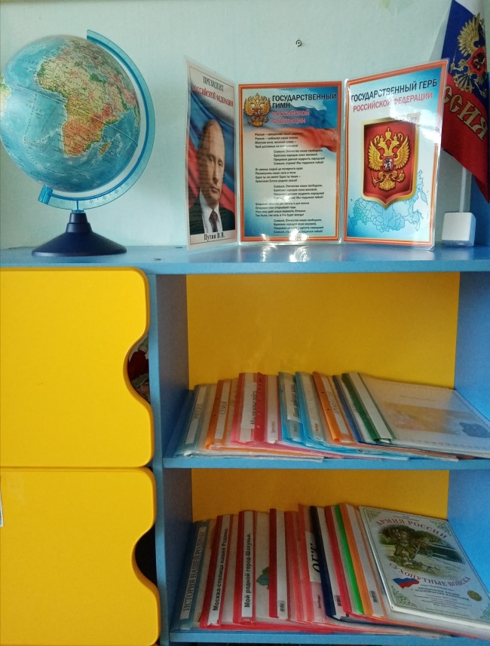
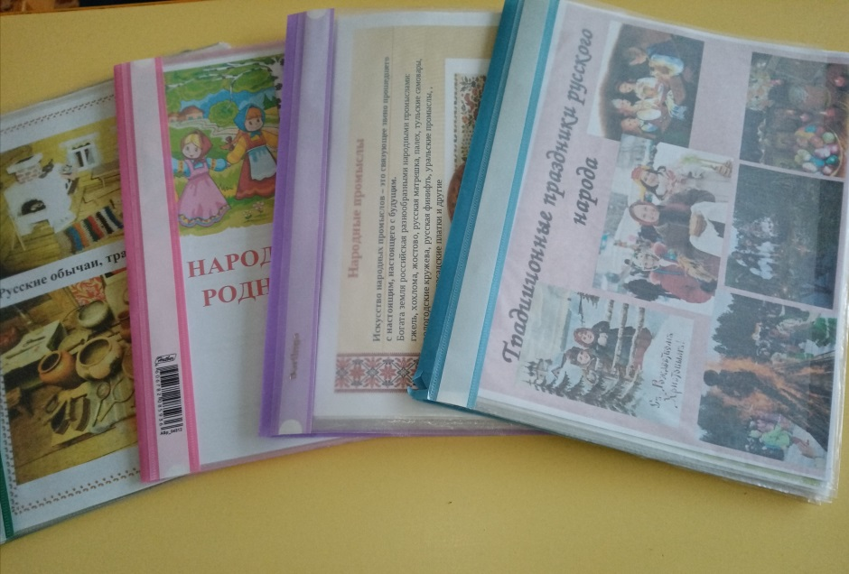
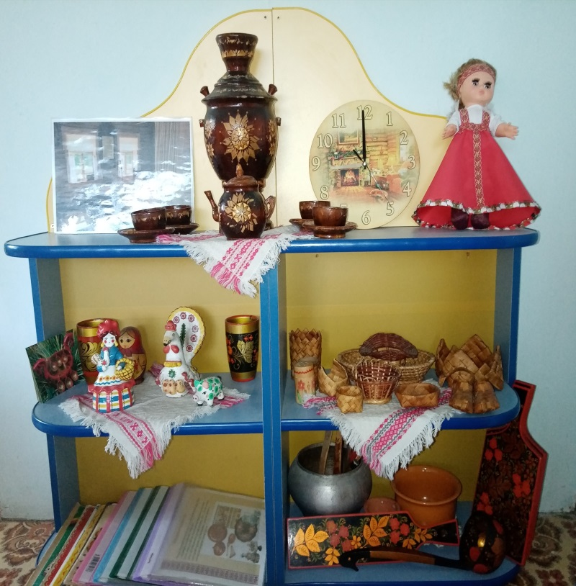
Предметно
-развивающая
среда

Slide 19
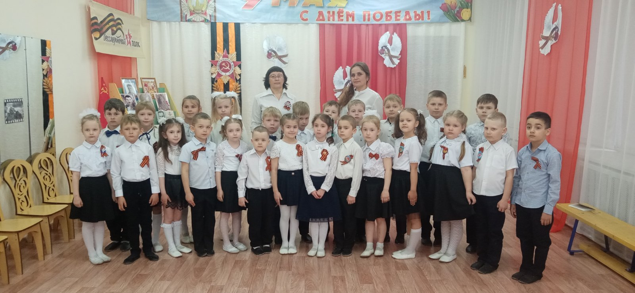
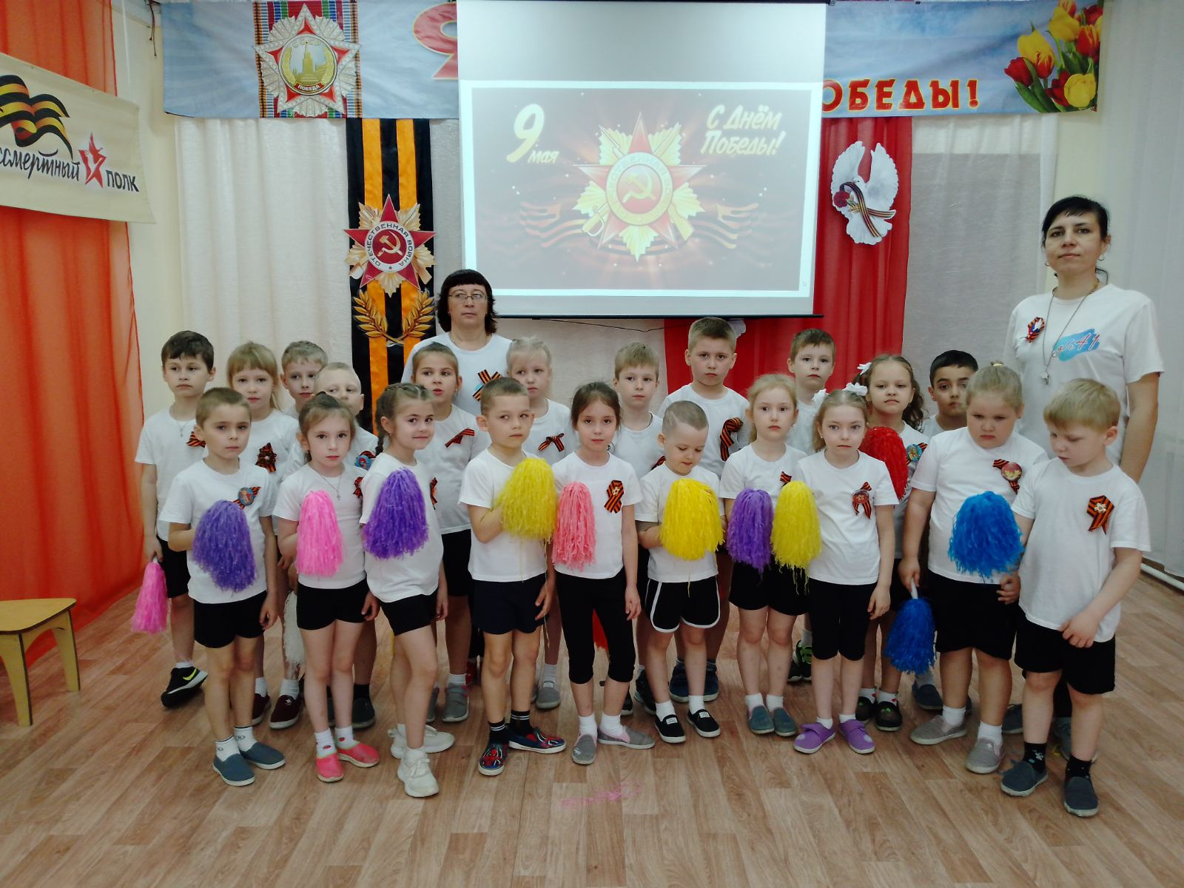
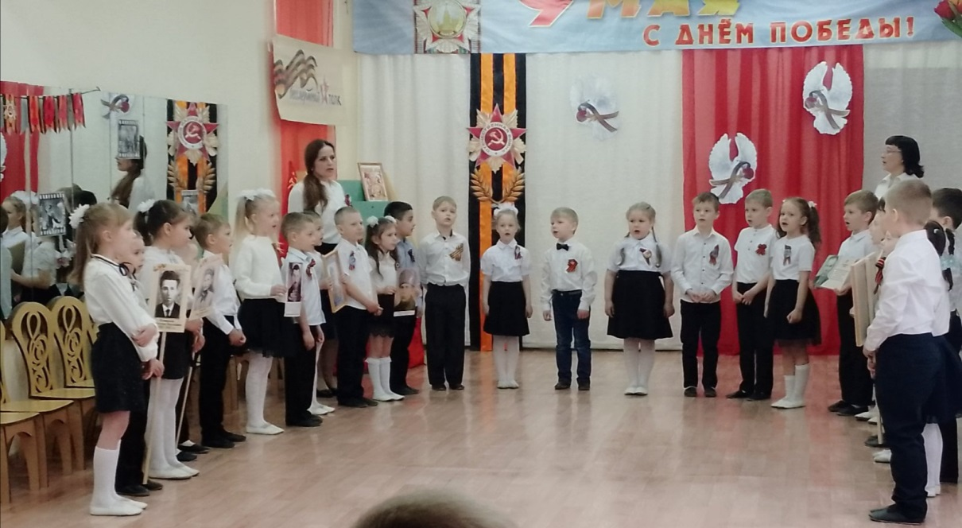

Slide 20
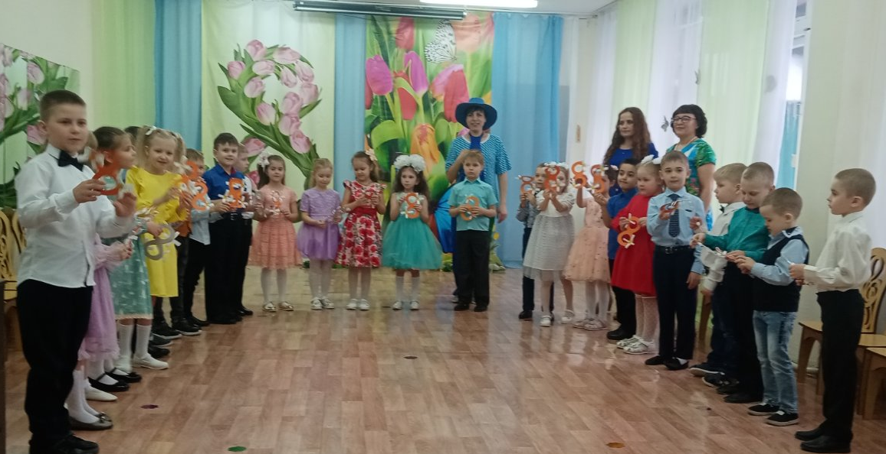
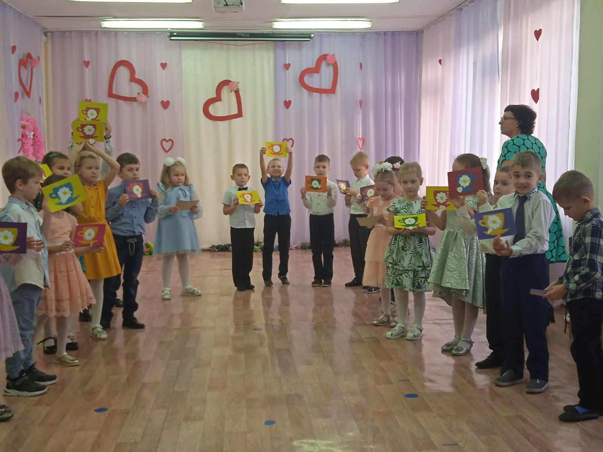
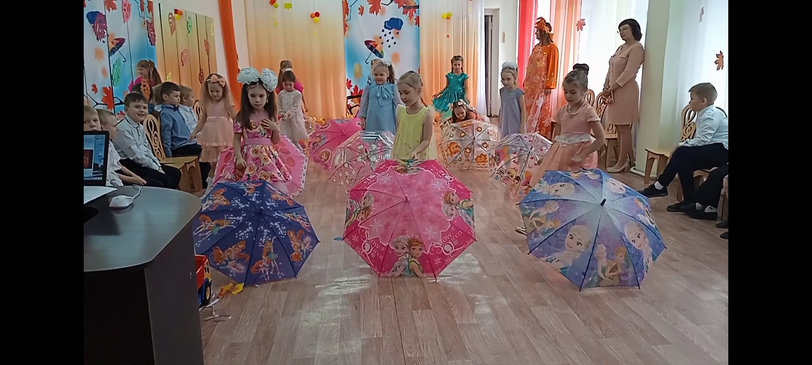
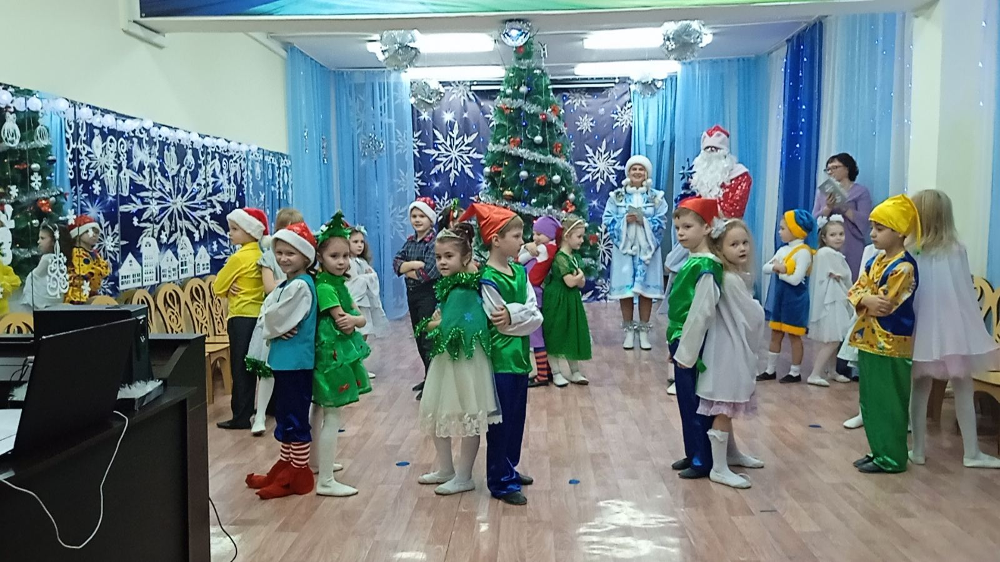

Slide 21
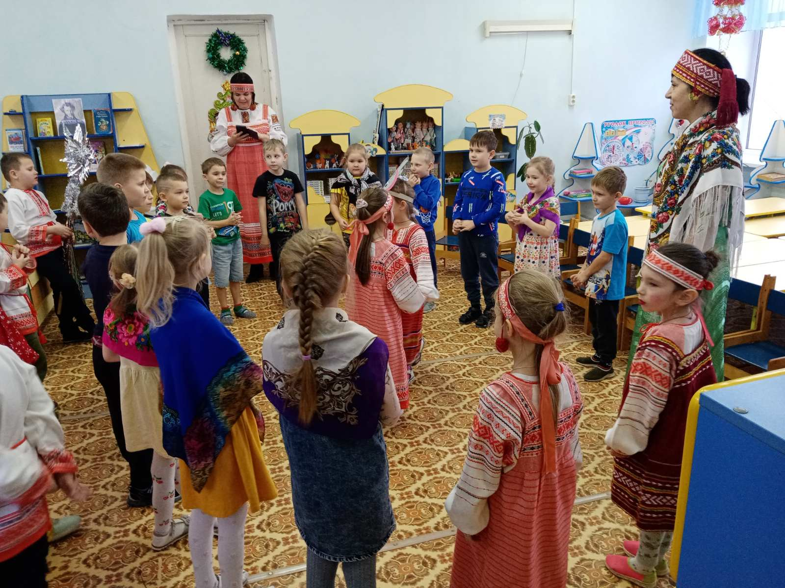
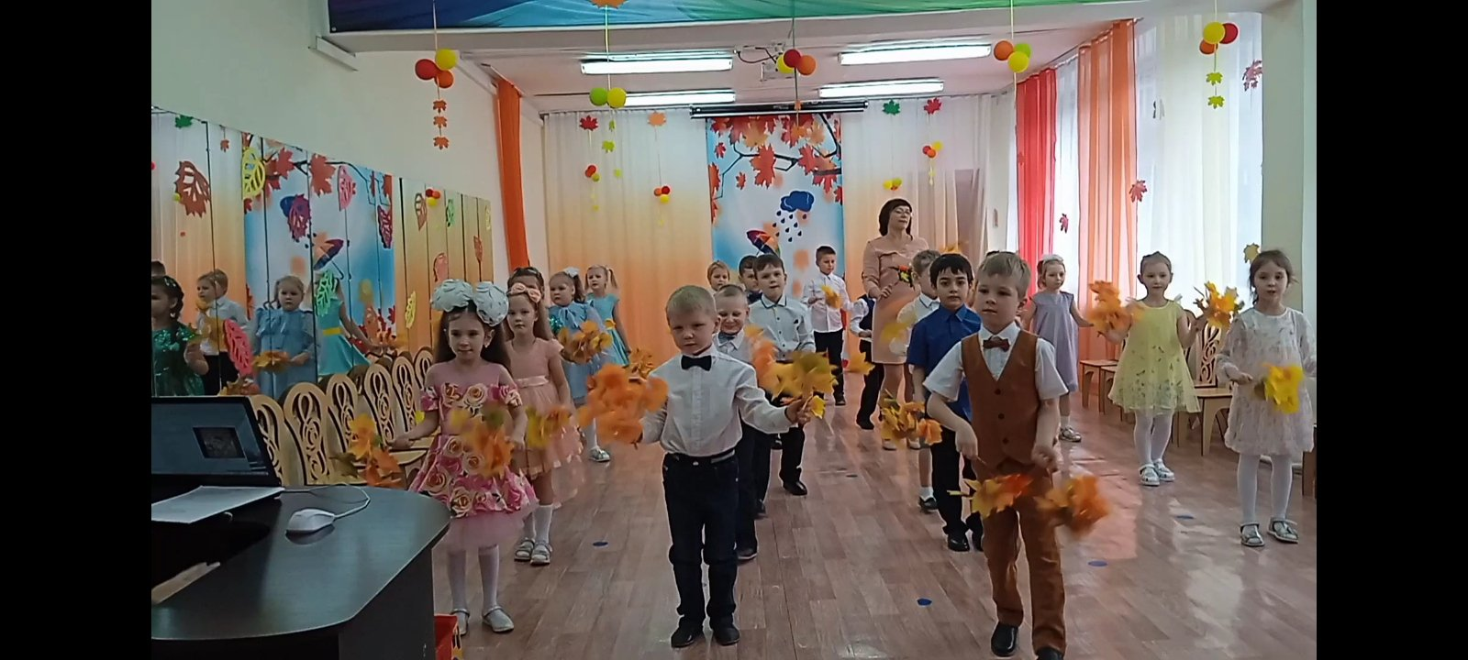
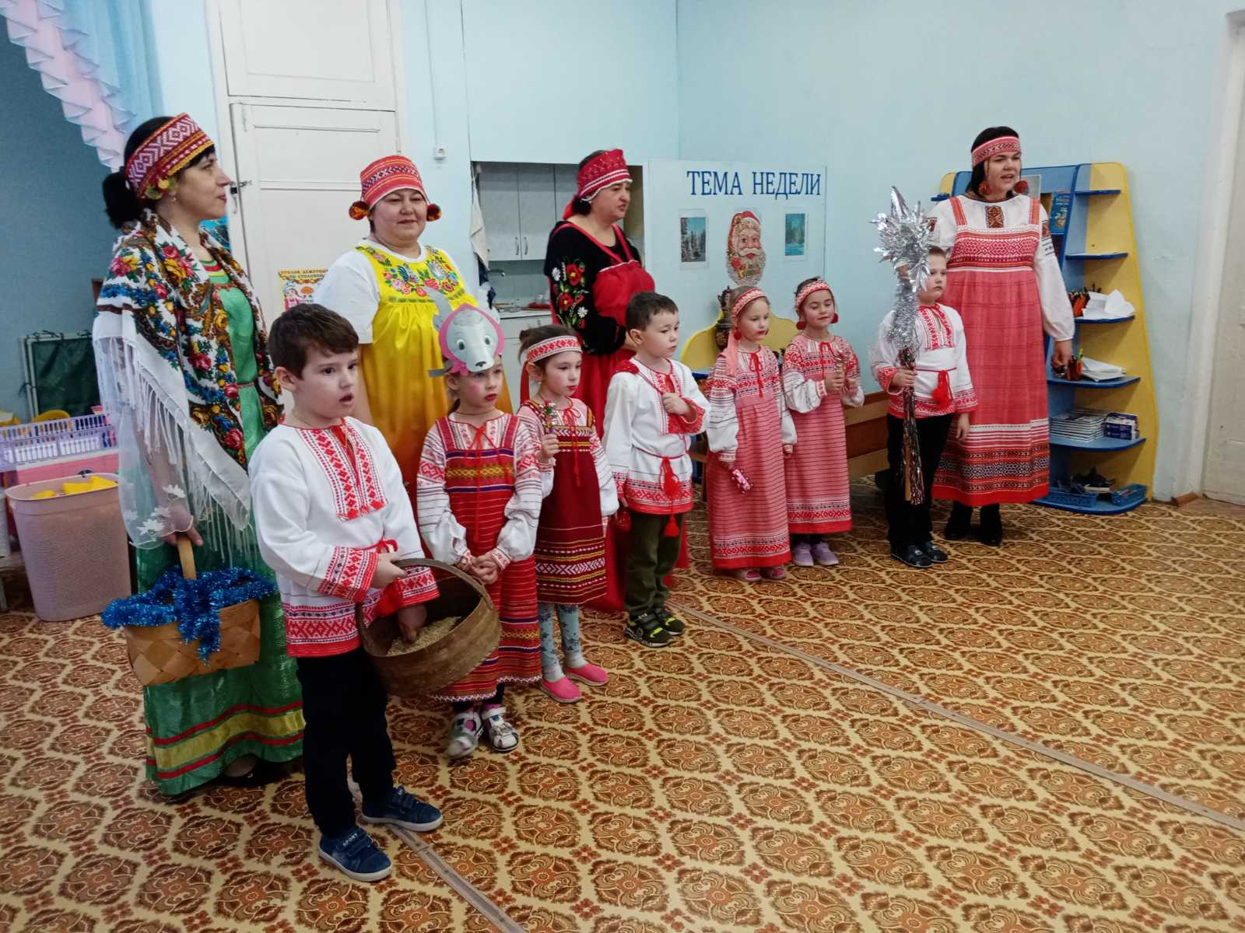
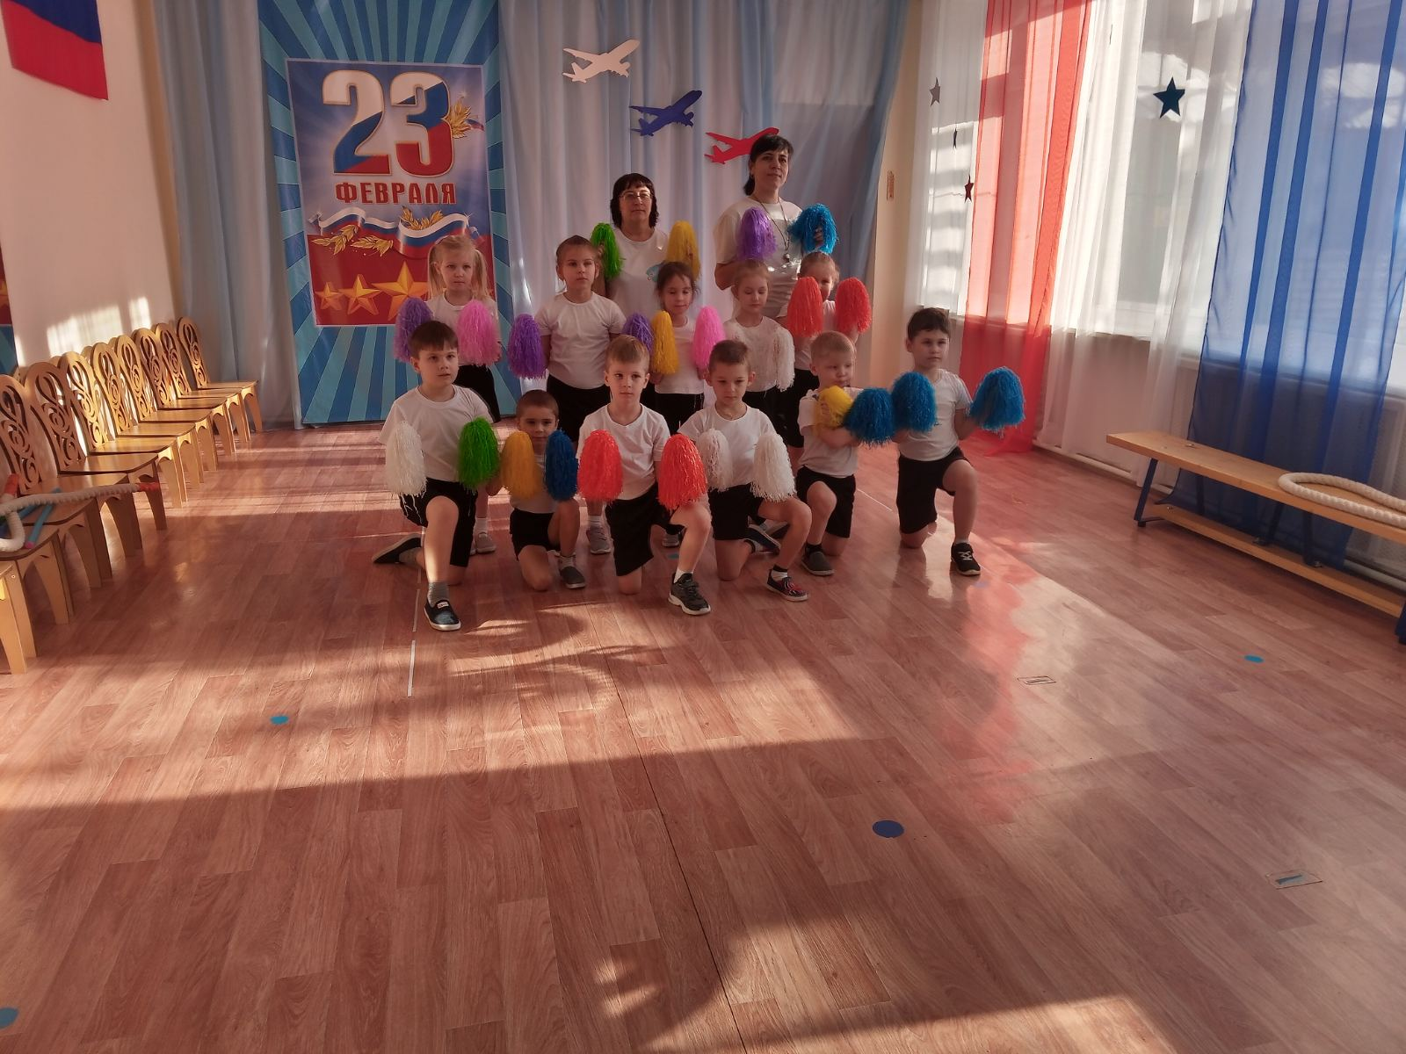

Slide 22
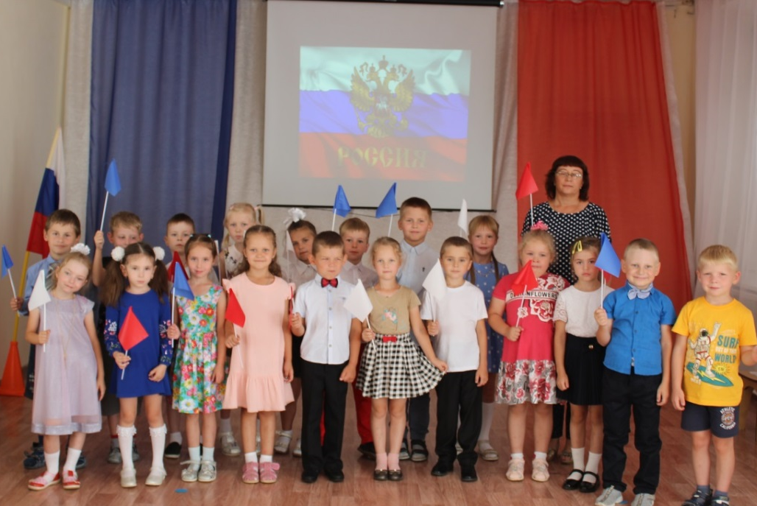
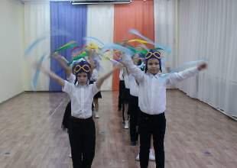
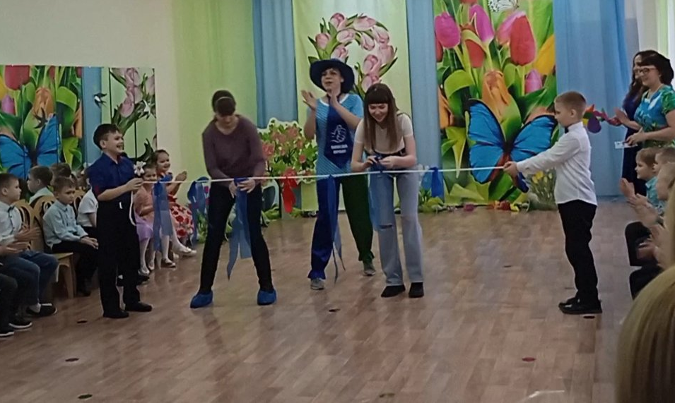
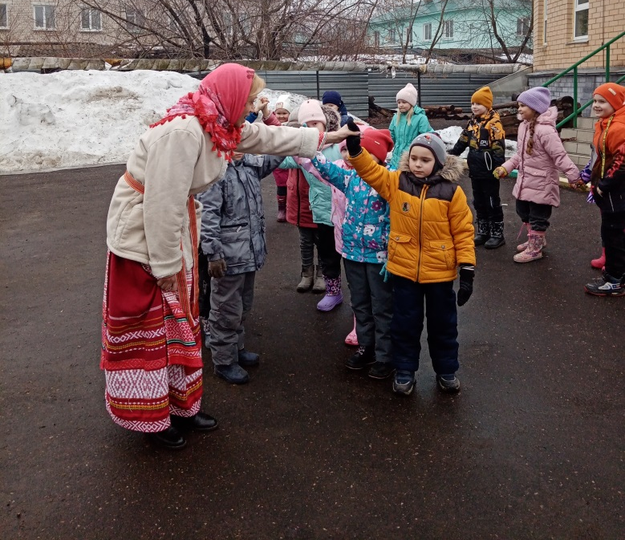

Slide 23
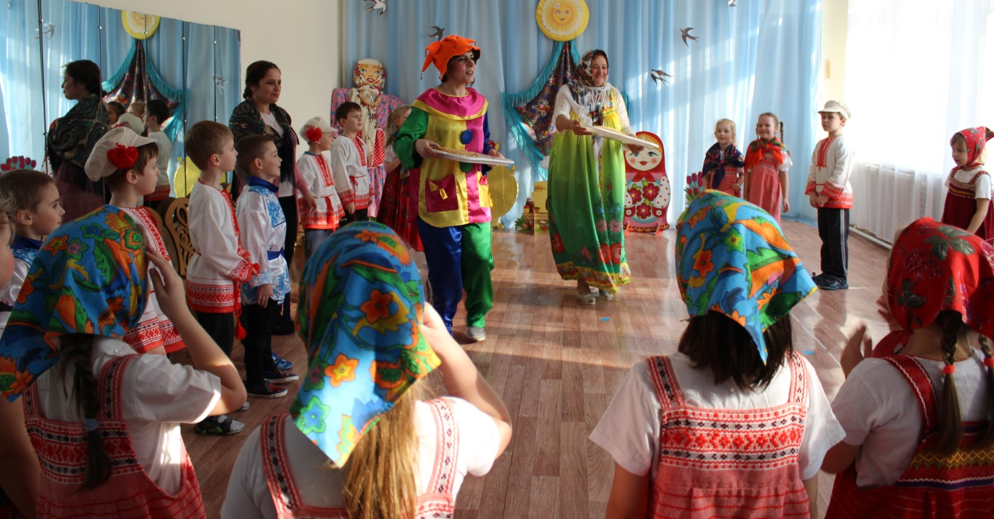
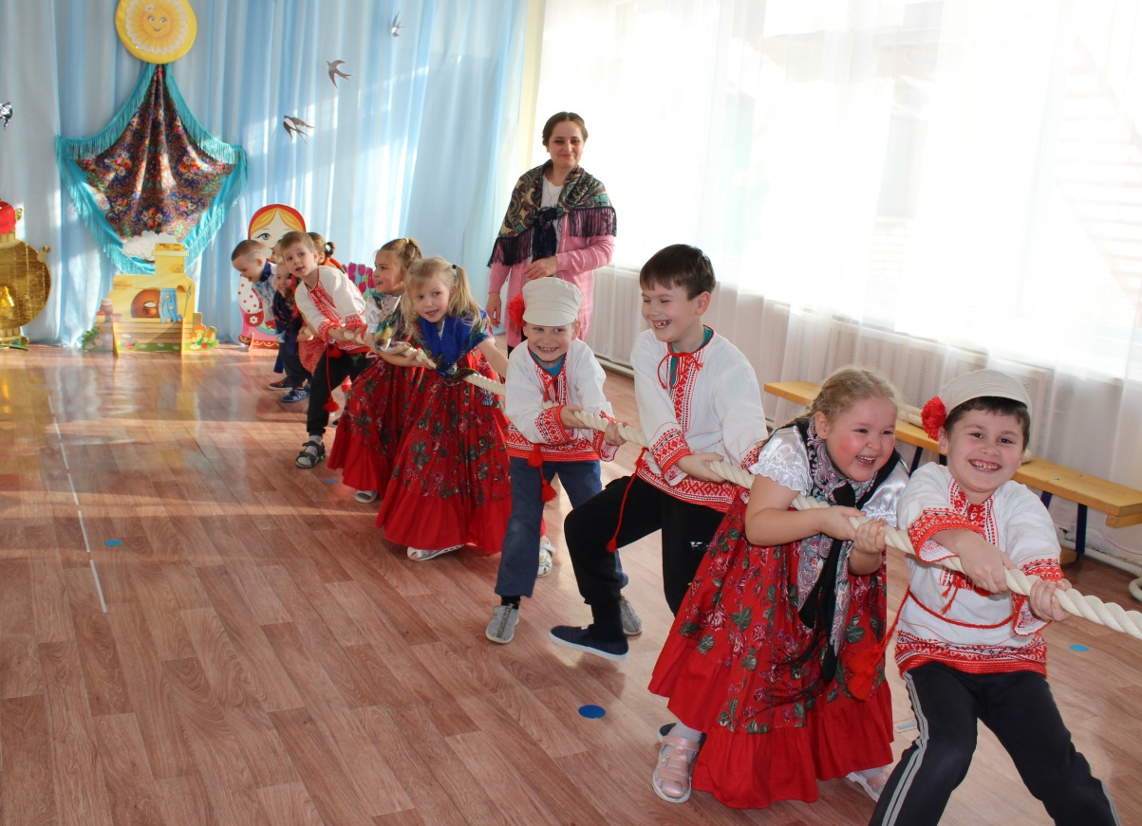

Slide 24
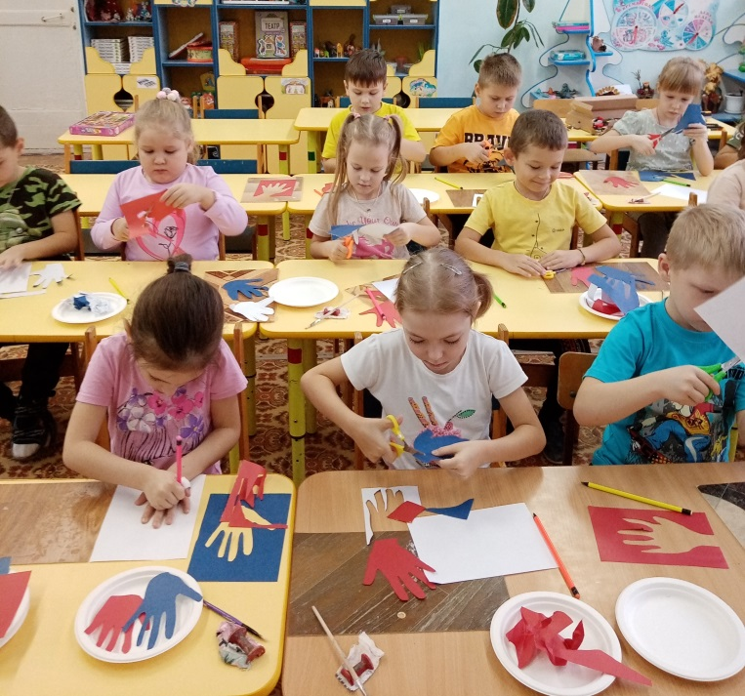
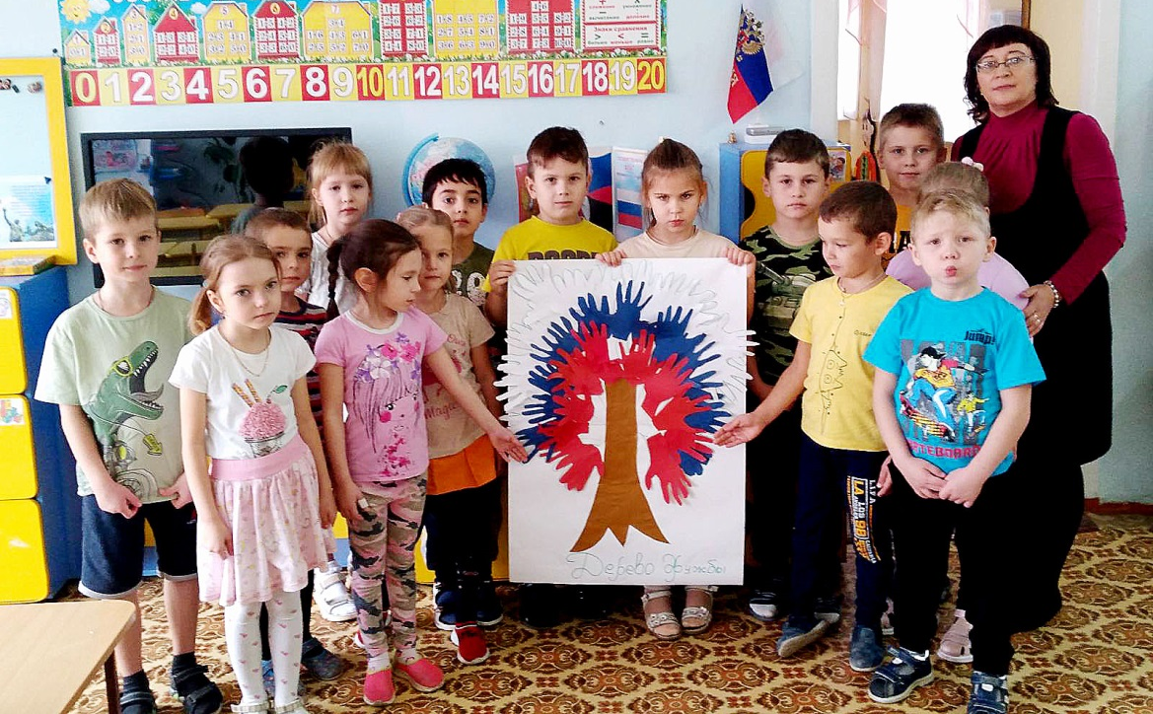
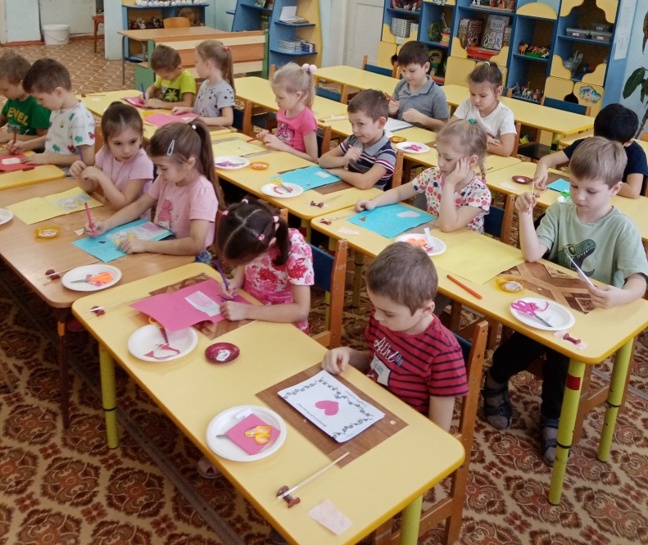
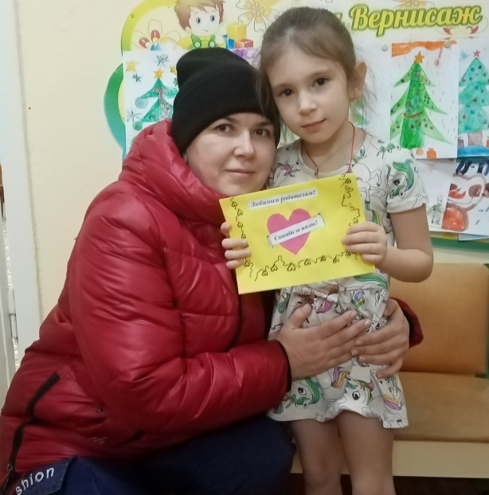
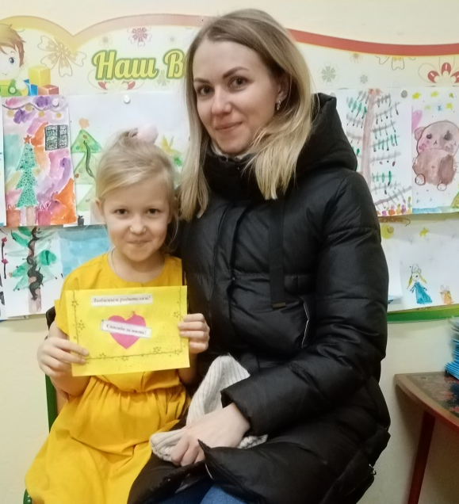

Slide 25
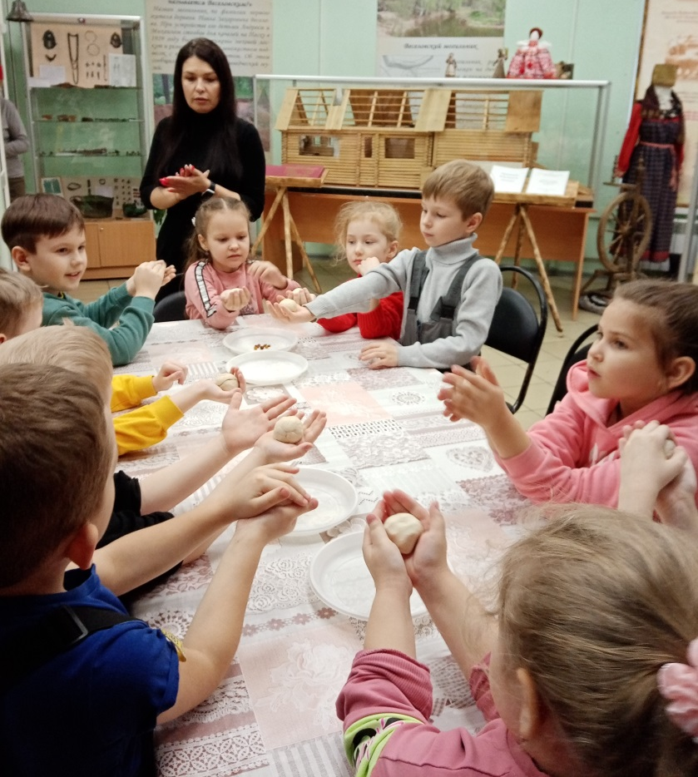
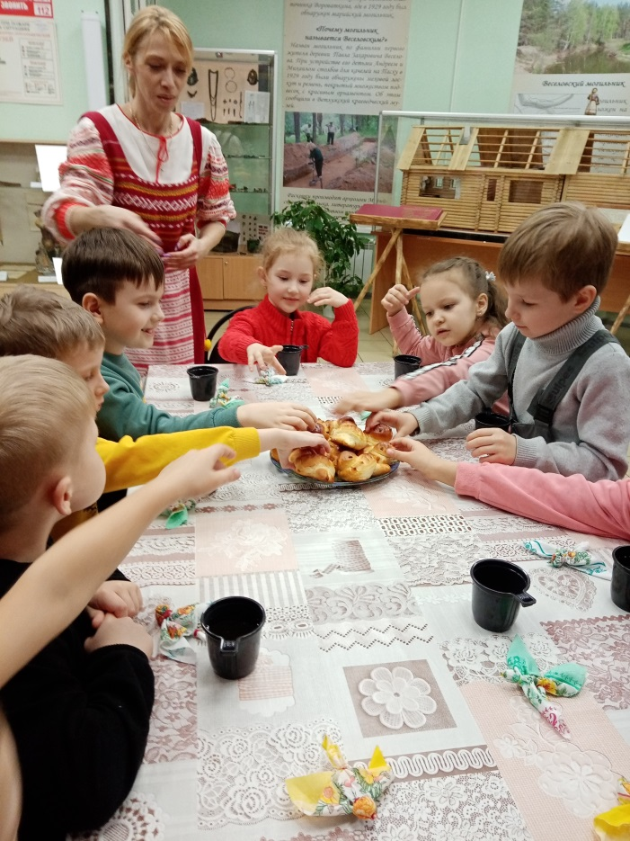
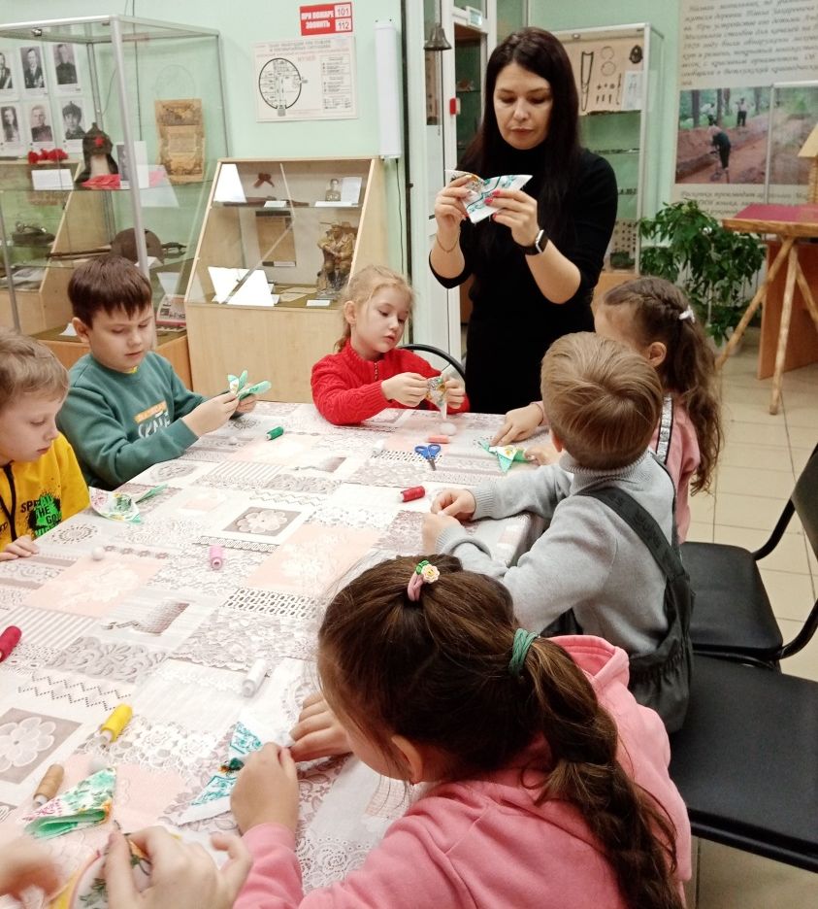

Slide 26
Литературные и интернет источники:
ОТ РОЖДЕНИЯ ДО ШКОЛЫ Инновационная программа дошкольного образования / под ред. Н. Е. Вераксы, Т. С. Комаровой, Э.М.Дорофеевой.- М.: Мозайка –синтез,2019.-336с.
Князева О.Л., Маханева М.Д. Приобщение детей к истокам русской народной культуры. Программа. Учебно-методическое пособие. СПб: ООО«Детство-Пресс», 2016.-304с.
Зацепина М.Б . Дни воинской славы: Патриотическое воспитание дошкольников: Для работы с детьми 5-7 лет. – М.: МОЗАИКА – СИНТЕЗ, 2010.
Мельников М.Н. «Русский детский фольклор», М.: Просвещение, 2020
Новикова О.С. «Праздники в детском саду «. Дошкольное воспитание ,2012.
Интернет-источники:
Государственная программа «Патриотическое воспитание граждан Российской
Федерации на 2021-2025 годы» https://shkolastaryeozinki-r64.gosweb.gosuslugi.ru/sovetnik-direktora/programma-1/
Тихомирова Т. С. Психолого-педагогические особенности духовно-нравственного воспитания детей 6 – 7 лет. http://ext.spb.ru/2011-03-29-09-03-14/89-preschool/6696--6-7-.html
Проведение народных праздников как элемент нравственно-патриотического воспитания в ДОУ / И. В. Украинец, К. В. Утицких, М. С. Юрченко. —Молодой ученый. — 2023. — № 9 (456). — С. 205-207. —https://moluch.ru/archive/456/100455/
Содержание патриотического воспитания в ДОУ. http://festival.1september.ru/articles/411706/

Slide 27
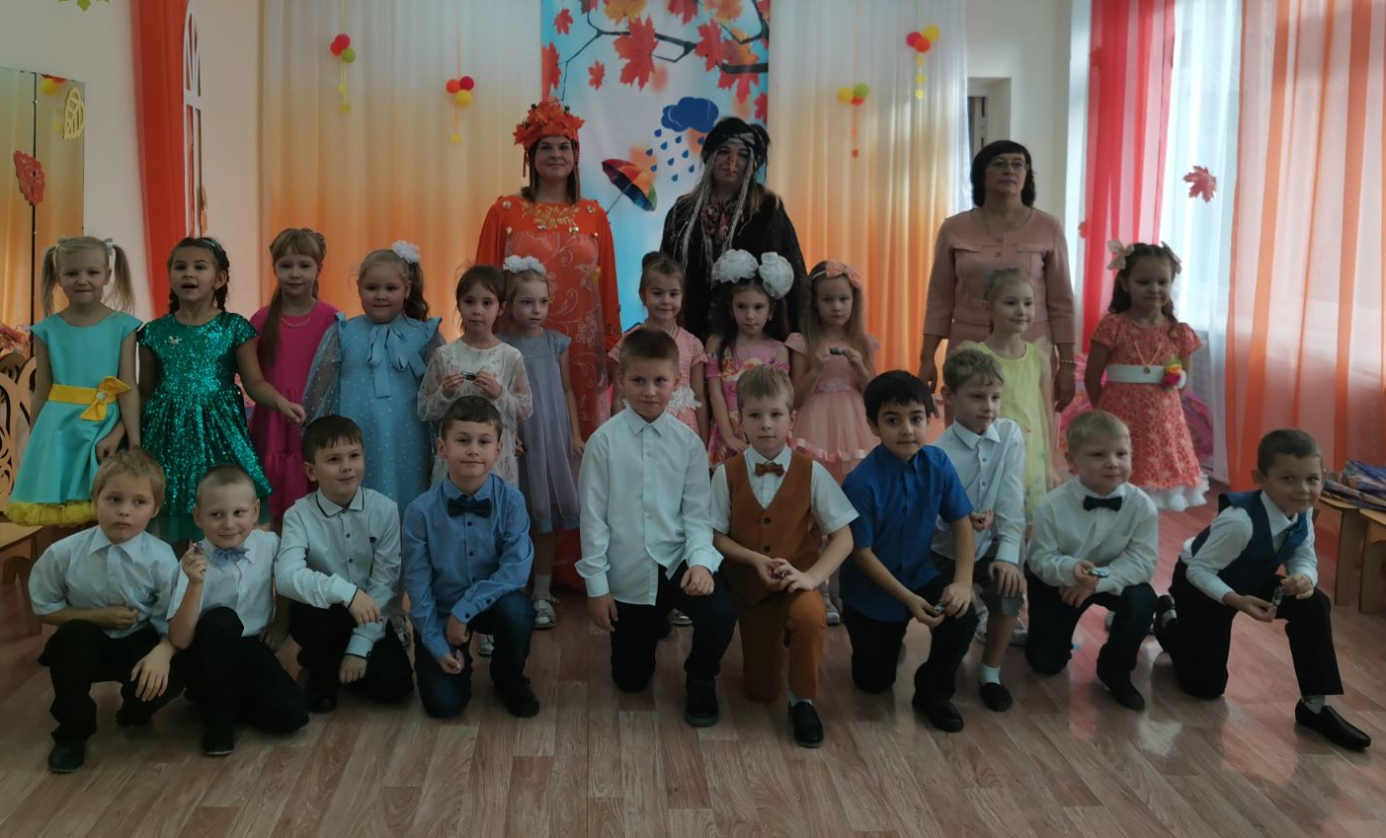
Спасибо за внимание!

